Slide 1
Modelado del sistema
El proceso de modelado

Slide 2

Modelado de sistemas
Es el proceso para desarrollar modelos abstractos de un sistema, donde cada modelo presenta una visión o perspectiva diferente de dicho sistema.
Notes:
El modelado de sistemas se ha convertido en un medio para representar el sistema usando algún tipo de notación gráfica, que ahora casi siempre se basa en notaciones en el Lenguaje de Modelado Unificado (UML).

Slide 3
¿Para qué sirven los modelos?
En el proceso de ingeniería de requerimientos para ayudar a derivar los requerimientos de un sistema.
En el proceso de diseño para describir el sistema a los desarrolladores.
En el proceso de implementación para documentar la estructura y operación del sistema.
Notes:
El posible desarrollar modelos tanto para sistemas existentes como para sistemas nuevos.
Para sistemas existentes, los modelos de sistema se usan durante la ingeniería de requerimientos para aclarar lo que hace el sistema existente y se pueden utilizar para discutir sus fortalezas y debilidades. Posteriormente conducen a los nuevos requerimientos para el nuevo sistema.
Para sistemas nuevos, los modelos de sistema se emplean para discutir las propuestas de diseño y documentar el sistema para la implementación.

Slide 4

¿Qué es un modelo?
Es una abstracción del sistema a estudiar, y no una representación alternativa de dicho sistema. Esta representación debe mantener toda la información de la entidad a representar, de manera simplificada y abarcando las características más destacadas.

Slide 5
Perspectivas para el desarrollo de modelos
Perspectiva externa
Perspectiva de interacción
Perspectiva estructural
Perspectiva de comportamiento
Notes:
Perspectiva externa: Se modelan el contexto o entorno del sistema.
Perspectiva de interacción: Se modela la interacción entre un sistema y su entorno, o entre los componentes de un sistema.
Perspectiva estructural: Se modelan la organización de un sistema o estructura de datos que procesa el sistema.
Perspectiva de comportamiento: Se modela el comportamiento dinámico del sistema y cómo responde ante ciertos eventos.

Slide 6
Diagramas esenciales para un sistema
Diagramas de actividades
Diagramas de casos de uso
Diagramas de secuencia
Diagramas de clases
Diagramas de estado
Notes:
Diagramas de actividades: muestran las actividades incluidas en un proceso o en el procesamiento de datos.
Diagrama de casos de uso: expone las interacciones entre un sistema y su entorno
Diagramas de secuencia: muestra las interacciones entre los actores y el sistema, y entre los componentes del sistema
Diagramas de clases: revelan las clases de objetos en el sistema y las asociaciones entre estas clases
Diagramas de estado: explican cómo reacciona el sistema frente a eventos internos y externos

Slide 7
¿Cómo se emplean los diagramas?
Como medio para facilitar la discusión sobre un sistema existente o propuesto
Como una forma de documentar un sistema existente
Como una descripción detallada que sirve para generar una implementación del sistema
Notes:
En el primer caso, el propósito del modelo es estimular la discusión entre los ingenieros de software que intervienen en el desarrollo del sistema. Los modelos pueden ser incompletos y utilizar de manera informal la notación de modelado.
En el segundo caso, los modelos no tienen que estar completos y correctos, es decir, tienen que usar adecuadamente la notación y ser una descripción precisa del sistema.
En el tercer caso, los modelos deben ser completos, correctos y precisos, ya que son empleados para generar código fuente del sistema.

Slide 8
Modelos del sistema
Modelos de contexto
Modelos de interacción
Modelos estructurales
Modelos de comportamiento

Slide 9
Modelos de contexto

Slide 10
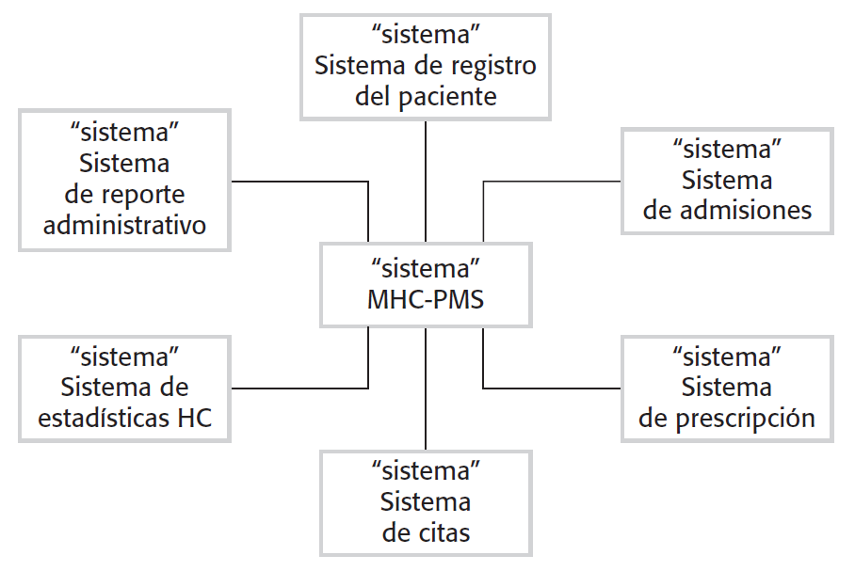
Modelos de contexto
Los modelos de contexto sirven para definir la frontera del sistema, y por lo general, muestran que el entorno incluye varios sistemas automatizados.
Notes:
Las preocupaciones sociales y organizacionales pueden significar que la posición de la frontera de un sistema se determine considerando factores no técnicos.
Una vez tomadas algunas decisiones sobre las fronteras del sistema, parte de la actividad de análisis es la definición de dicho contexto y las dependencias que un sistema tiene con su entorno. Normalmente, producir un modelo arquitectónico simple es el primer paso en esta actividad.

Slide 11
Diagramas de actividades
Los diagramas de actividades intentan mostrar las actividades que incluyen un proceso de sistema, así como el flujo de control de una actividad a otra.
Se componen de:
Nodos de actividad: representa la ejecución de un paso en un flujo de trabajo
Nodos de control: representan varias formas de control como decisiones y fusiones

Slide 12
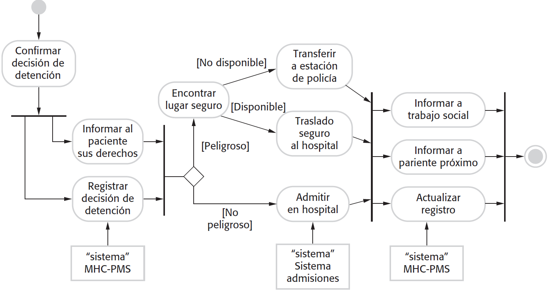
Diagramas de actividades

Slide 13
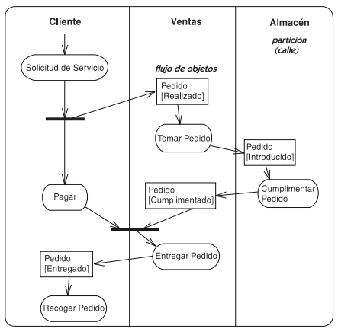
Diagrama de actividades
Notes:
Particiones: A menudo es útil organizar las actividades de un modelo de acuerdo con su responsabilidad, agrupando juntas todas las actividades manejadas por una organización de negocio. Este tipo de asignación se puede mostrar organizando las actividades en distintas regiones separadas por líneas en el diagrama.

Slide 14
Modelos de interacción

Slide 15
Modelos de interacción
Los modelos de interacción ayudan a identificar los requerimientos del usuario, destacan los problemas de comunicación entre sistemas y ayudan a entender si la estructura del sistema propuesto tiene el rendimiento y confiabilidad esperados.
Diagramas de casos de uso
Diagramas de secuencia
Notes:
Los diagramas de casos de uso se utilizan principalmente para modelar interacciones entre un sistema y actores externos.
Los diagramas de secuencia, se emplean para modelar interacciones entre componentes del sistema, aunque también pueden incluirse agentes externos.

Slide 16
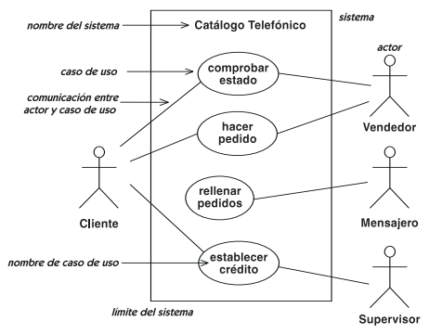
Diagrama de casos de uso
El diagrama de casos captura el comportamiento de un sistema, dividiendo la funcionalidad en transacciones con significado para los usuarios del sistema.

Slide 17
Actores
Un actor es la idealización de un rol desempeñado por una persona externa, un proceso o cosa que interactúa con el sistema.
Cada actor participa en uno o más casos de uso mediante el intercambio de mensajes.

Slide 18
Casos de uso
Un caso de uso es una unidad coherente de funcionalidad externamente visible, y que define una pieza de comportamiento sin revelar la estructura interna del sistema.
Un caso de uso es una descripción lógica de una parte de funcionalidad. No es una construcción manifiesta de la implementación de un sistema.

Slide 19
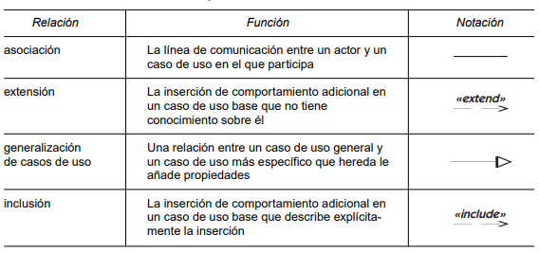
Tipos de relaciones de casos de uso

Slide 20
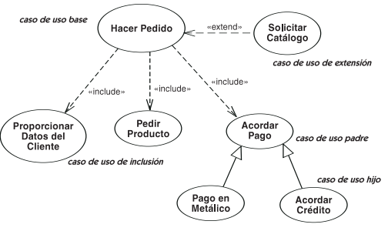
Relaciones de casos de uso
Notes:
La relación de inclusión apunta al caso de uso a ser incluido.
La relación de extensión apunta al caso de uso que se extenderá.

Slide 21
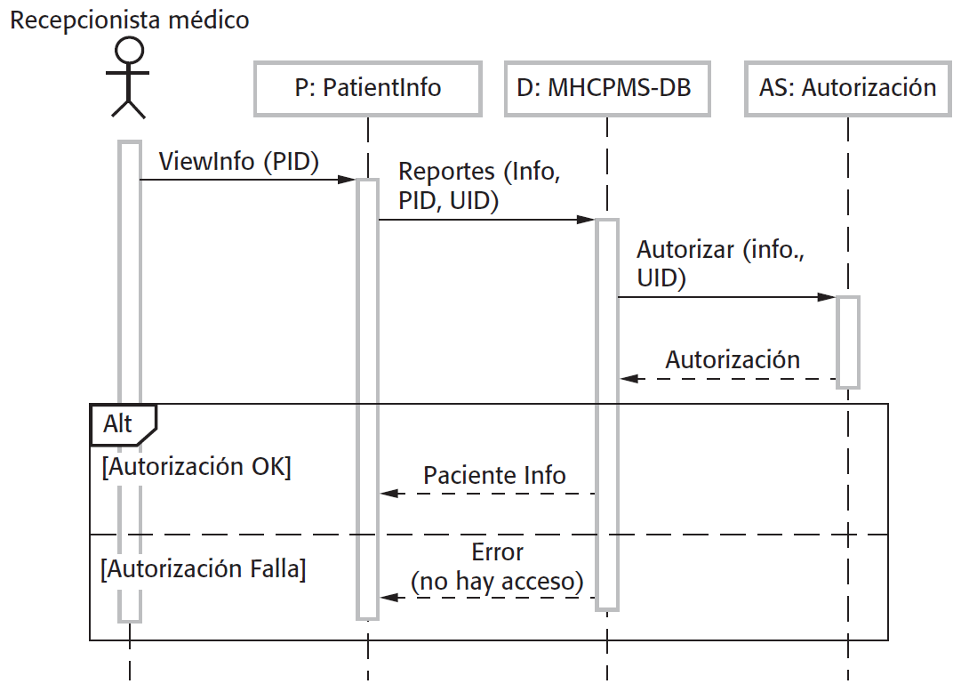
Diagramas de secuencia
Los diagramas de secuencia se usan para modelar las interacciones entre los actores y los objetos en un sistema, así como las interacciones entre los objetos.
Notes:
Un diagrama de secuencia muestra una interacción como un gráfico de dos dimensiones. La dimensión vertical es el eje de tiempo. La dimensión temporal muestra los roles que representan objetos individuales en colaboración.
En general, un diagrama de secuencia sólo muestra secuencias de mensajes y no intervalos exactos de tiempo.

Slide 22
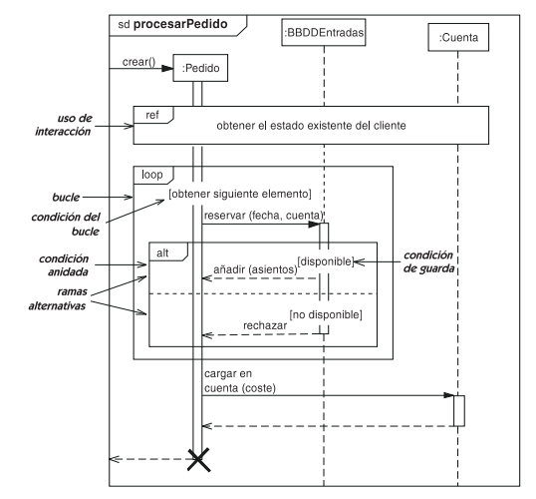
Diagrama de secuencia

Slide 23
Modelos estructurales

Slide 24
Modelos estructurales
Los modelos estructurales de software muestran la organización de un sistema, en términos de los componentes que constituyen dicho sistema y sus relaciones.

Slide 25
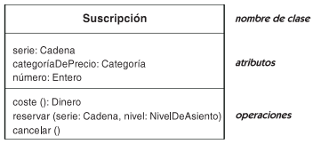
Diagrama de clase
Una clase representa un concepto discreto dentro de la aplicación que se está modelando.
Notes:
Una clase define un conjunto de objetos que tiene estado y comportamiento. El estado se define mediante atributos y asociaciones. Los atributos se utilizan habitualmente para valores puros de datos sin identidad, como números y cadenas, y las asociaciones se utilizan para conexiones entre objetos con identidad.

Slide 26
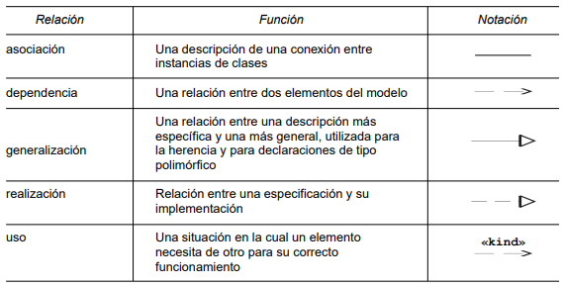
Relaciones entre clases

Slide 27
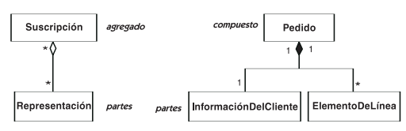
Agregación y composición
Una agregación es una asociación que representa un relación todo-parte.
La composición es una forma más fuerte de asociación.
Notes:
En una agregación, diferentes objetos pueden compartir las partes, caso contrario a la composición. En la composición el ciclo de vida de las partes es la misma que la del objeto compuesto.

Slide 28
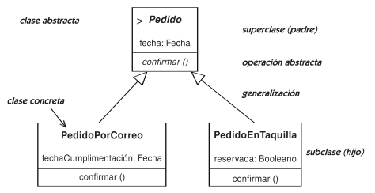
Generalización
Es una relación taxonómica entre una descripción más general y una descripción más específica que se construye sobre ella y va extendiendo.

Slide 29
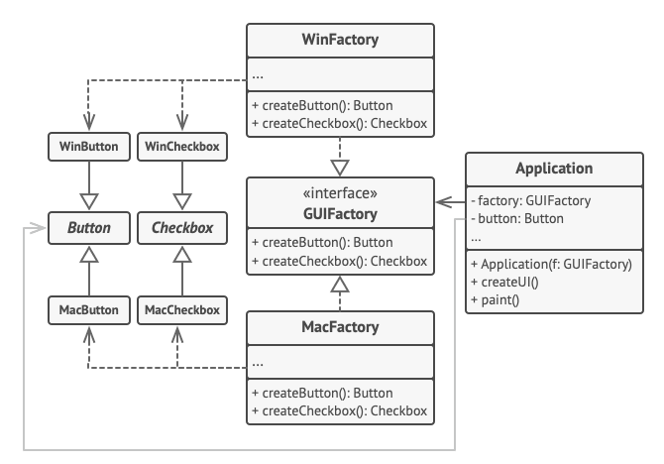
Fabrica abstracta

Slide 30
Modelos de comportamiento

Slide 31
Máquina de estados
Una máquina de estados es un grafo de estados y transiciones. Normalmente una máquina de estados está vinculada a una clase, y describe la respuesta de una instancia de la clase a los eventos que recibe. Las máquinas de estados también se pueden vincular a comportamientos, casos de y uso y colaboraciones para describir su ejecución.
Notes:
Una máquina de estado es un modelo de todas la posibles historias de vida de un objeto de una clase. El objeto se examina aisladamente. Cualquier influencia del resto del mundo se resume en un evento. Cuando el objeto detecta un evento, responde de una manera que depende de su estado actual. La respuesta puede incluir la ejecución de un efecto y el cambio a un nuevo estado. Las máquinas de estado se pueden estructurar para que compartan transiciones y puedan modelar la concurrencia.

Slide 32
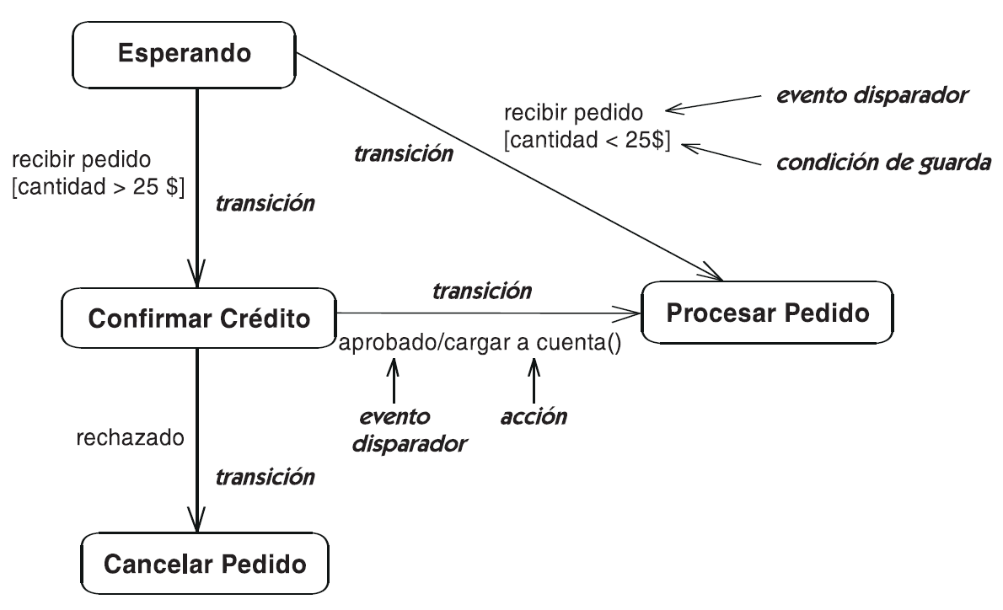
Máquina de estado

Slide 33
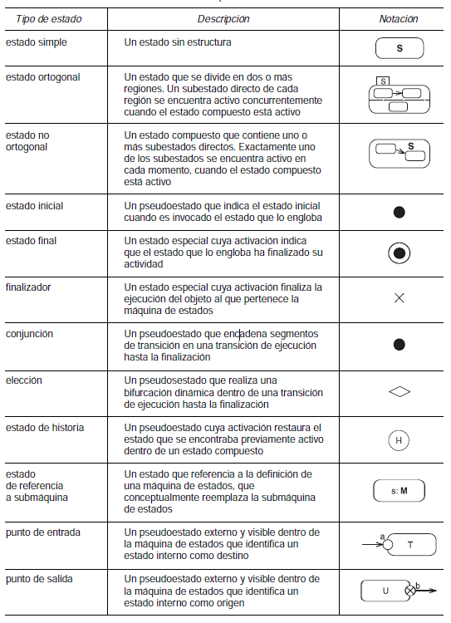
Tipos de estados
Un estado simple no tiene estructura interna, sólo un conjunto de transiciones y posibles actividades de entrada y salida. Un estado compuesto es aquél que se ha descompuesto en regiones, cada una de las cuales contiene uno o más subestados directos.

Slide 34
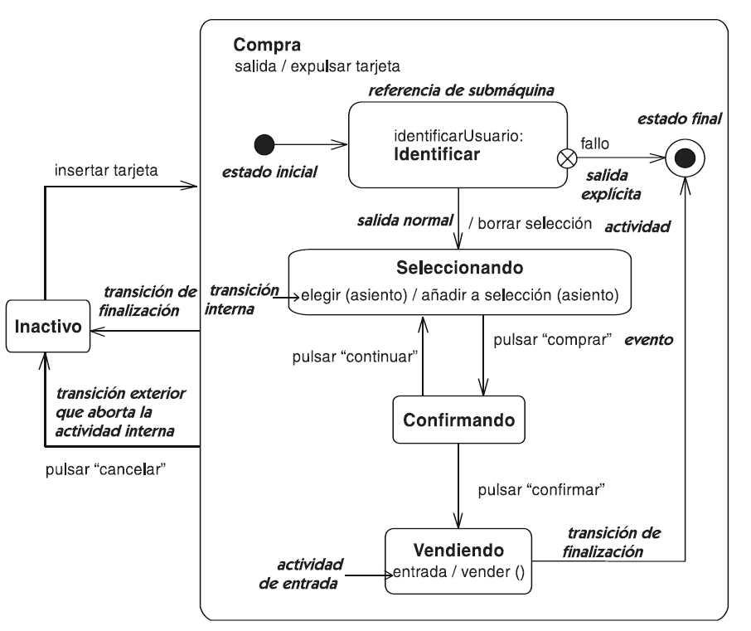
Máquina de estados

